Slide 1
Mosaicos Romanos en el imperio bizantino
Proyecto interdisciplinario
1 BGU

Slide 2
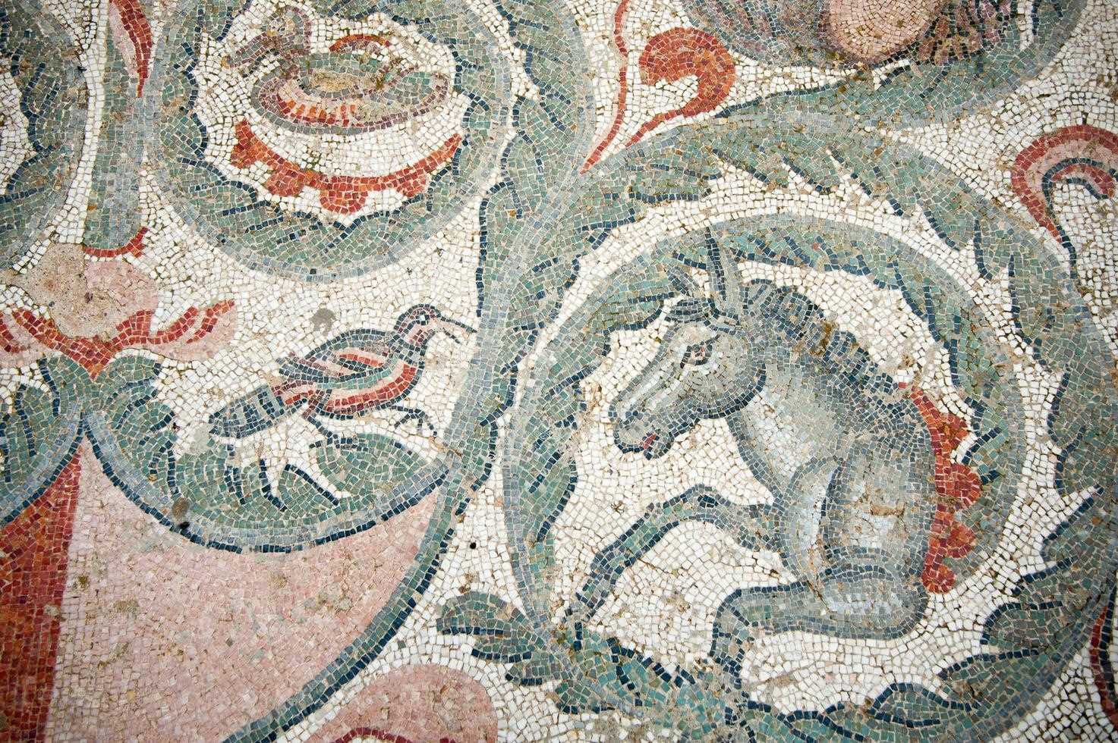
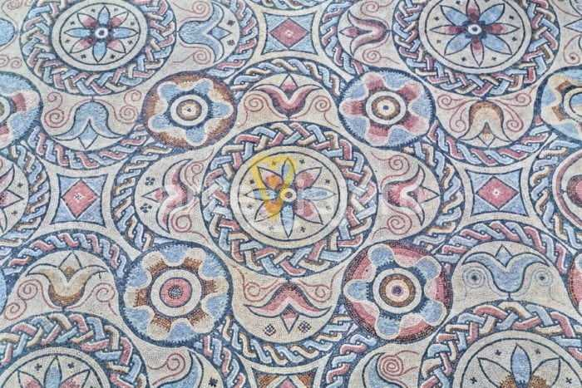
Creamos nuestro mosaico colectivo en clase.
Colocamos el cartel A1 en una de las paredes del curso.

Slide 4
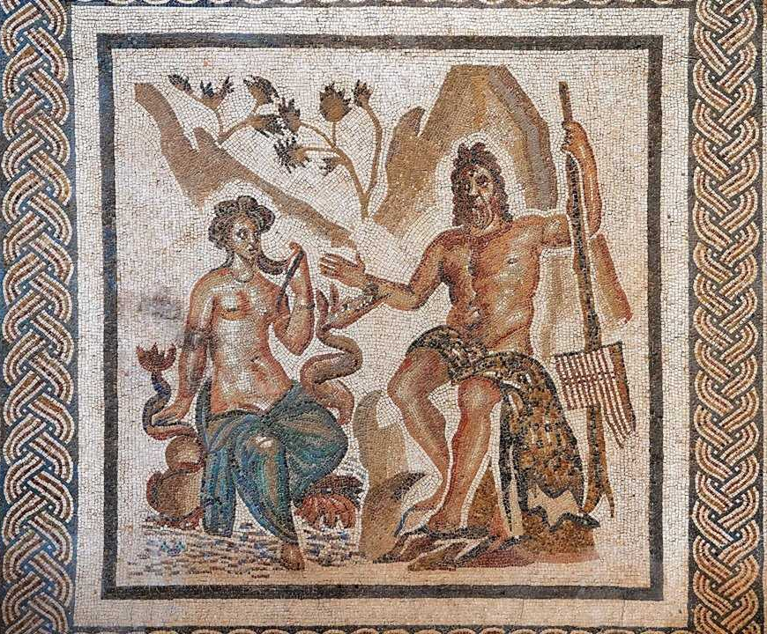
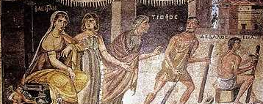
Creamos un espacio propicio para el arte
Pensamos en grupo que dibujó queremos en el mosaico
Realizamos un modelo en una hoja A4 para guiarnos al dibujar en la A1

Slide 5
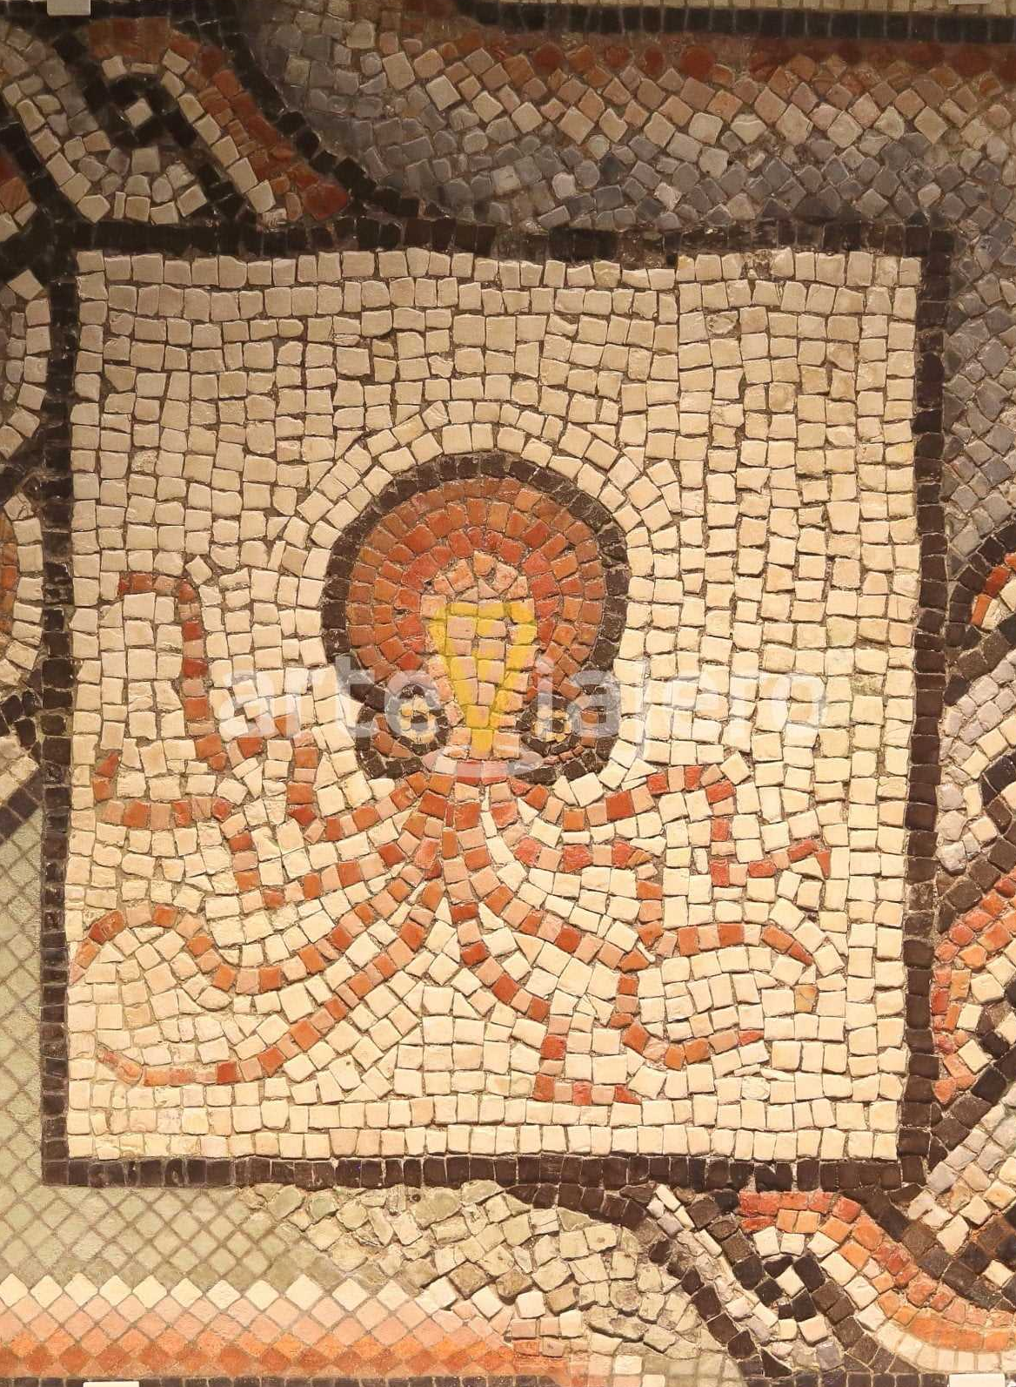
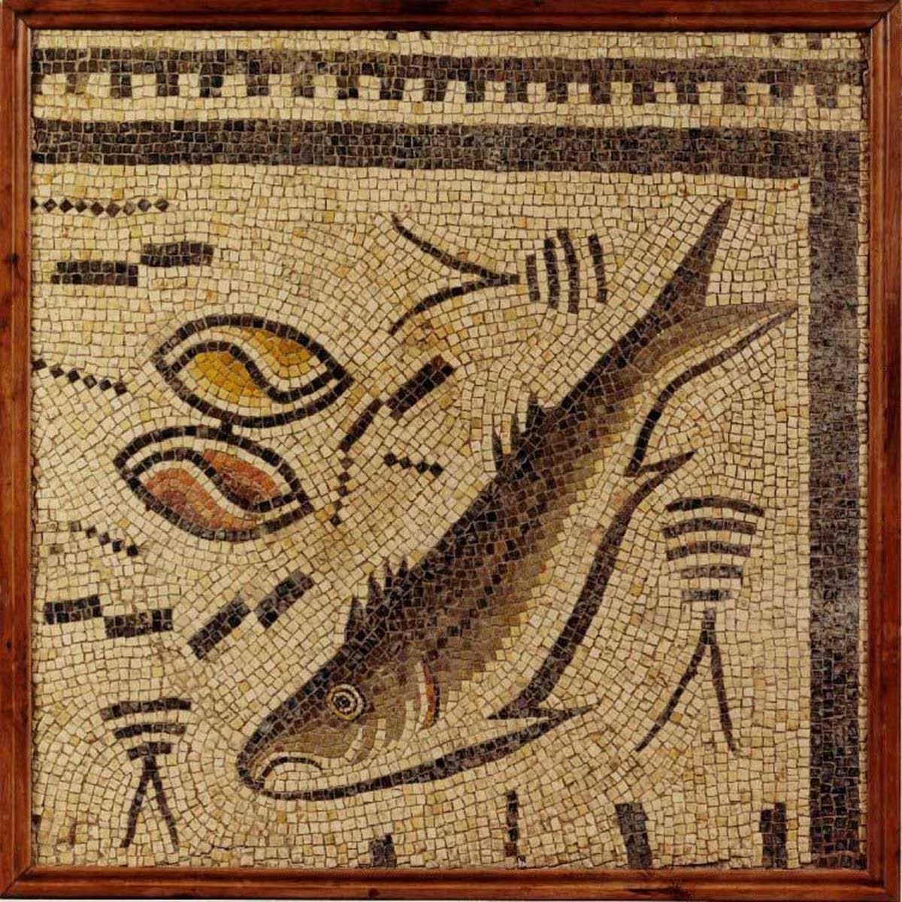
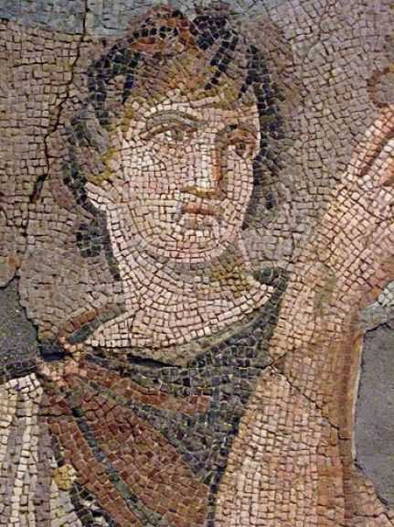
Observamos mosaicos romanos para inspirarnos

Slide 6
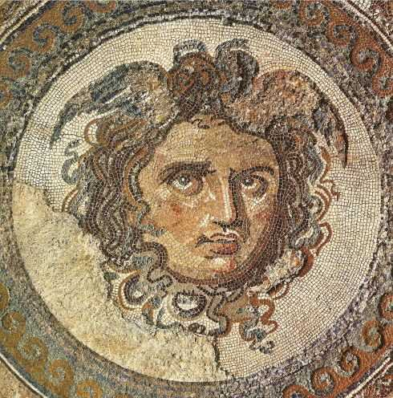
Puesta de sol en Malibú

Slide 7
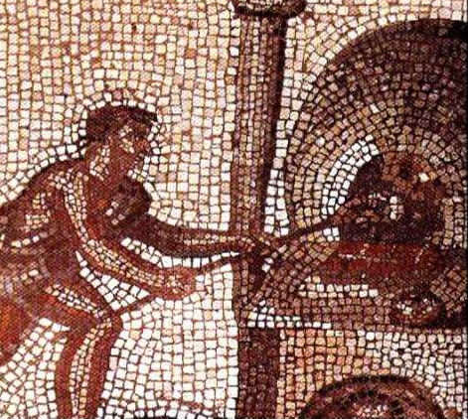
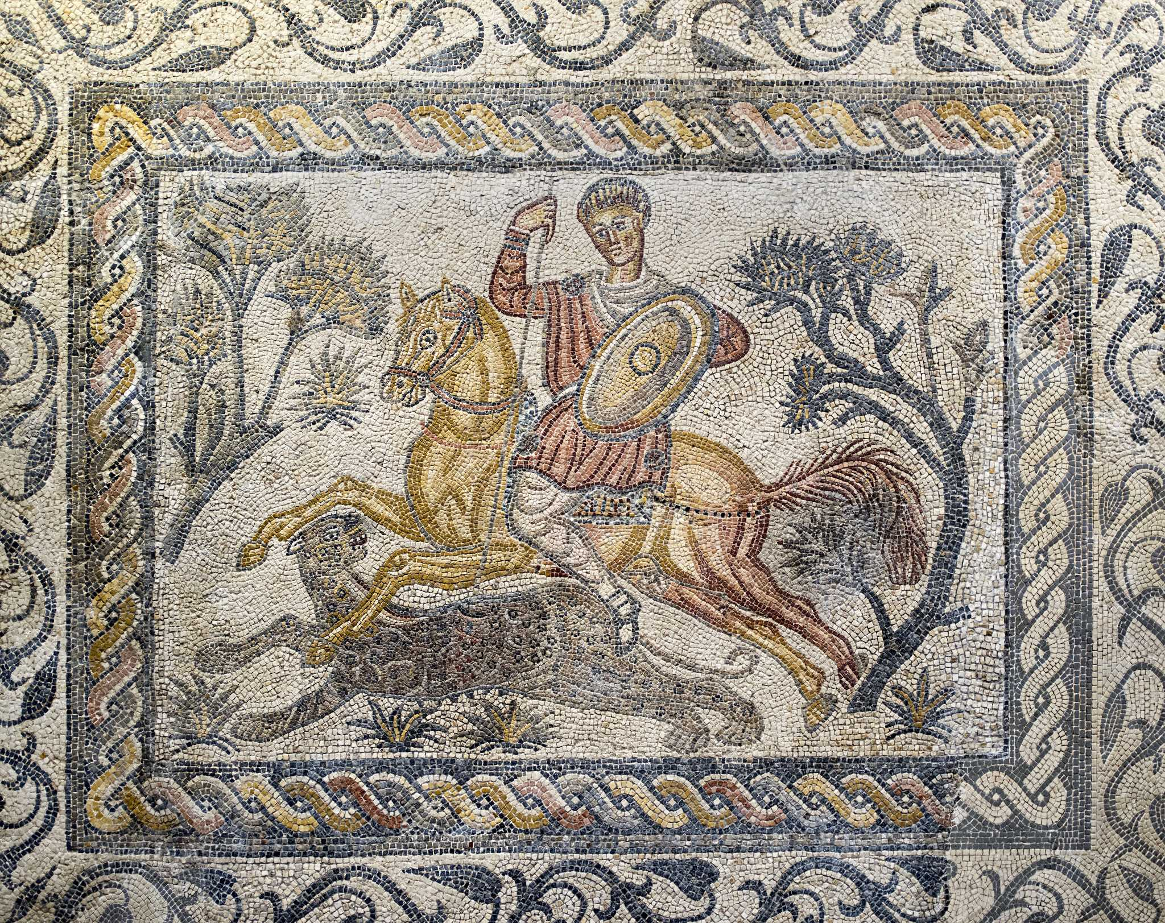
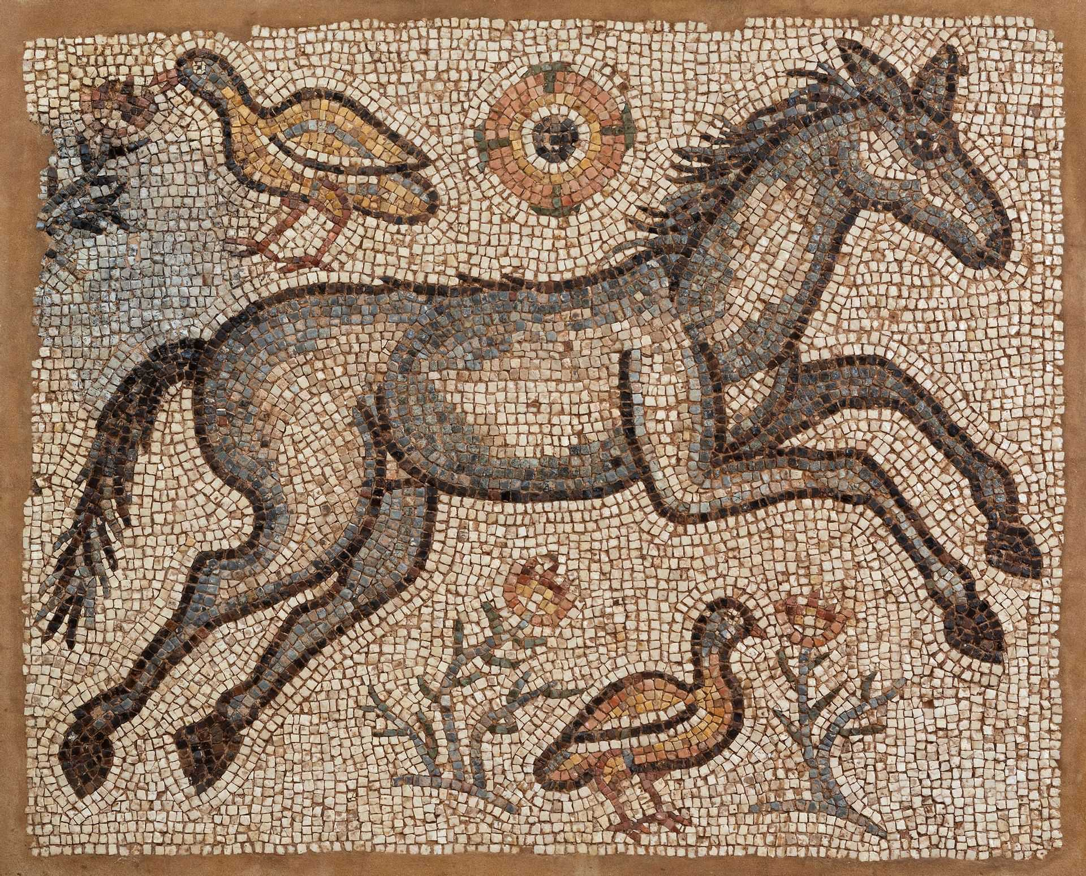

Slide 8
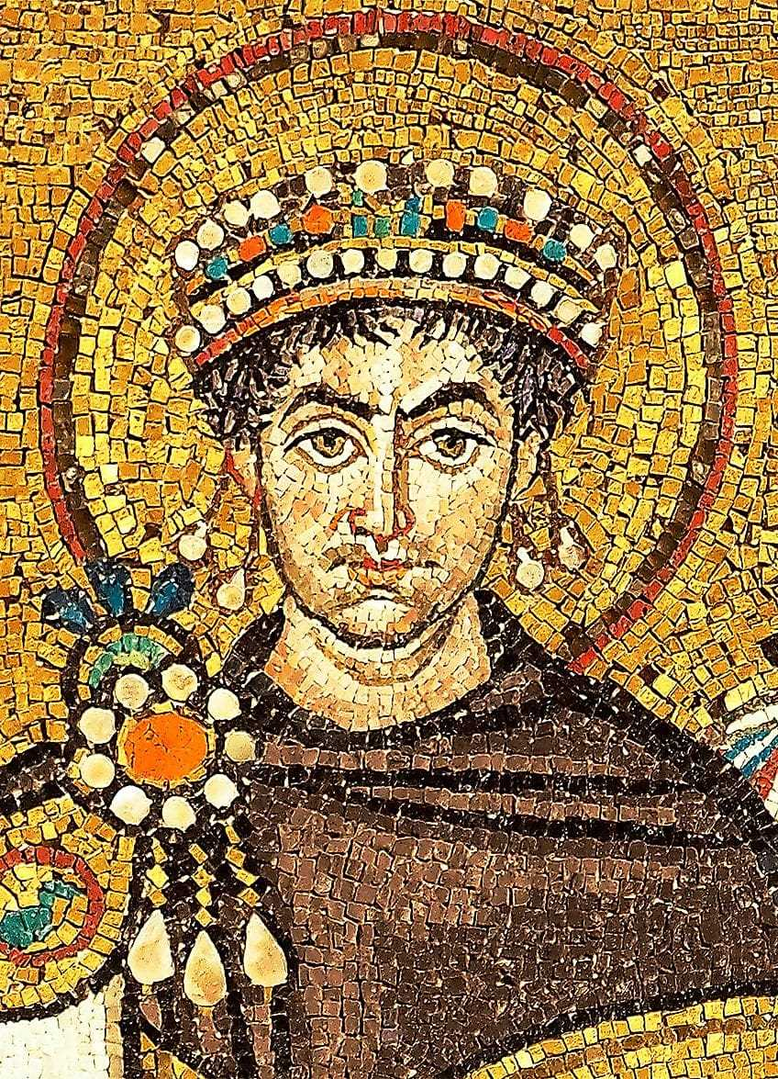
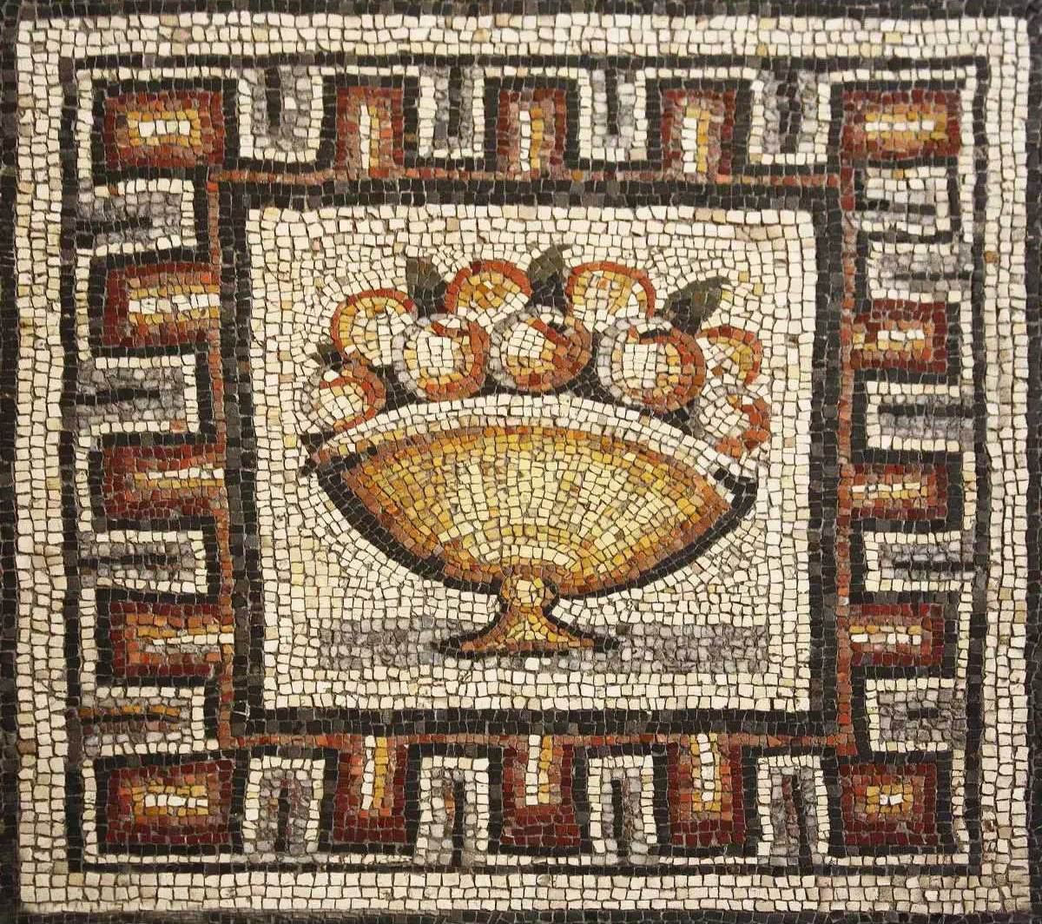

Slide 10
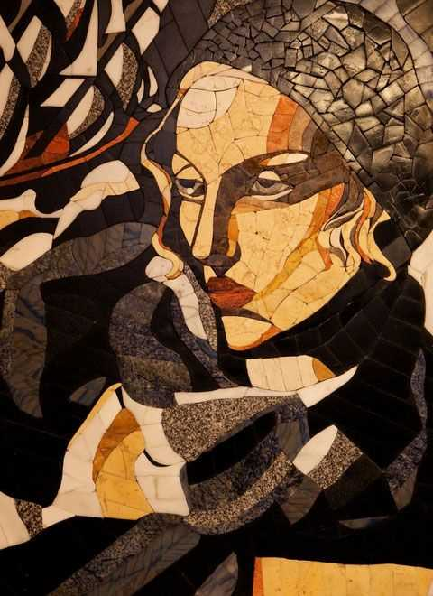
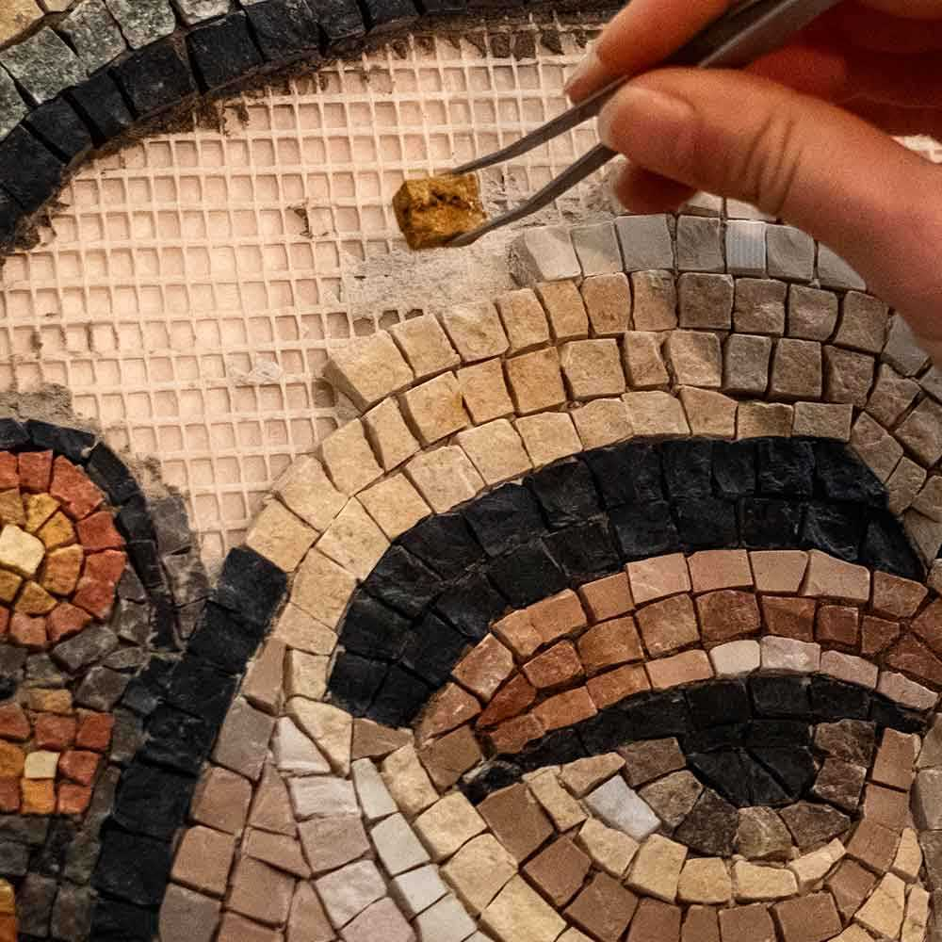

Slide 11
Observamos el video

Slide 12
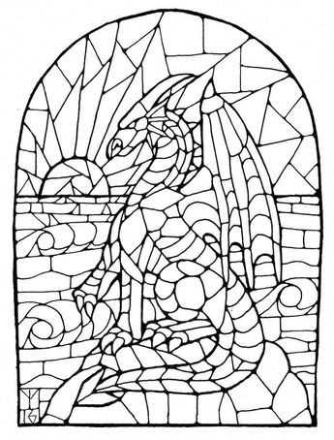
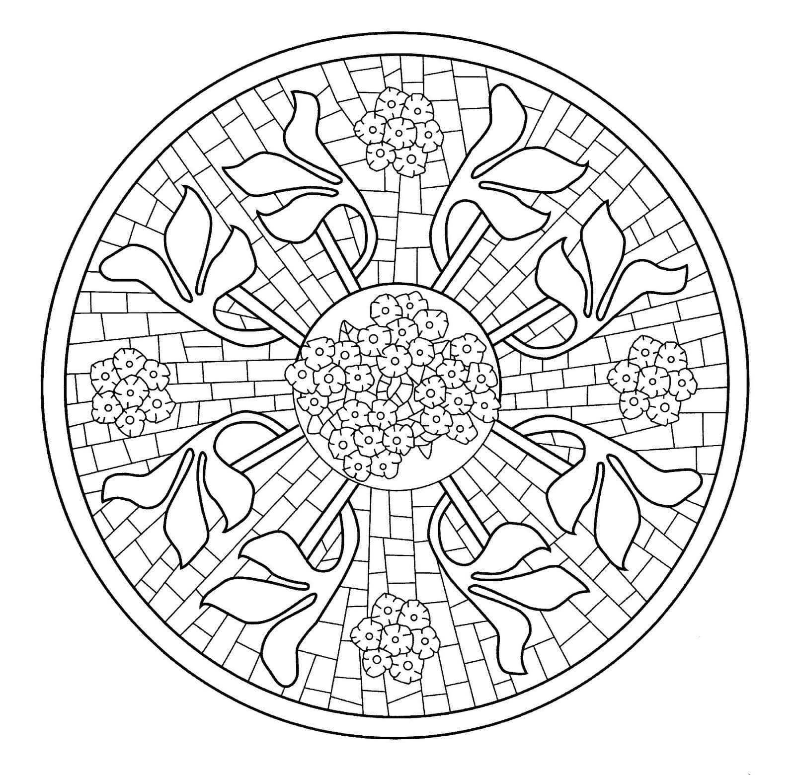
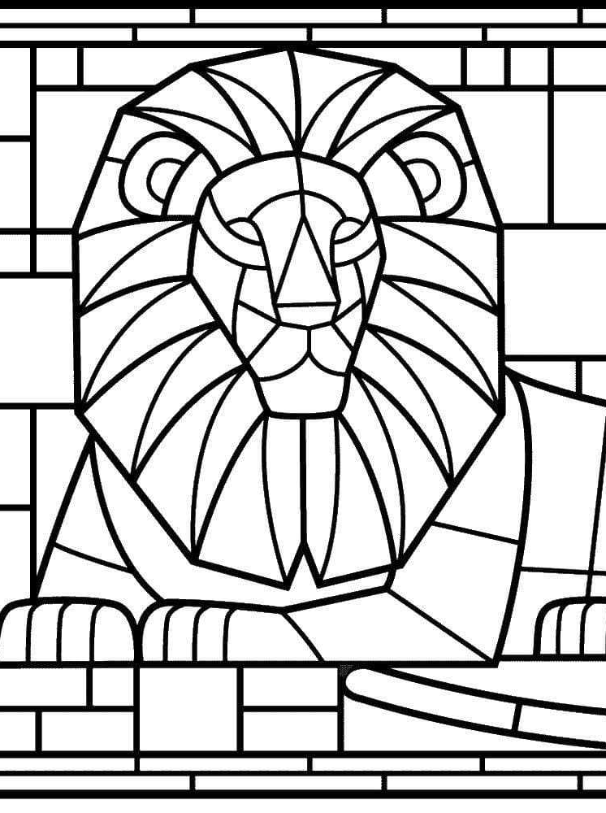
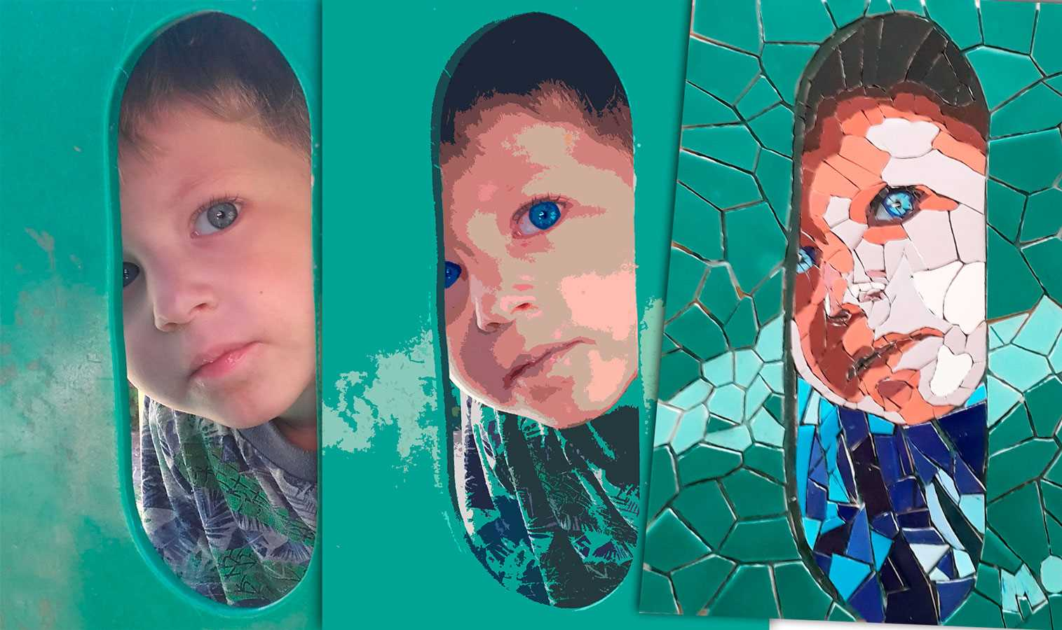
Realizamos el boceto en una hoja A4, por ejemplo

Slide 13
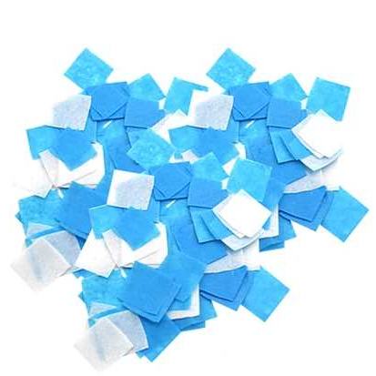
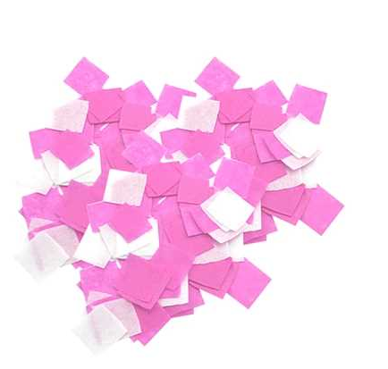
Pensamos en los colores que usaremos y cortamos muchos cuadritos de papel encerado o cartulina de colores

Slide 14
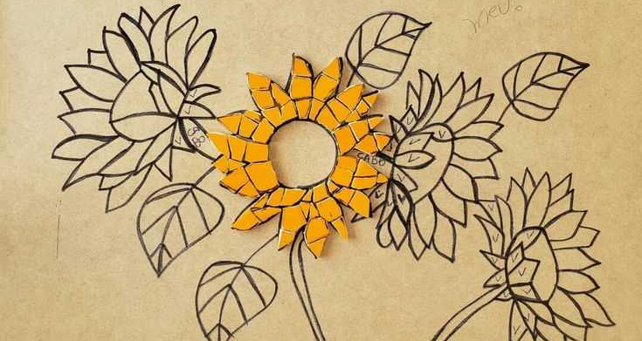
Dibujamos el boceto que realizamos en la hoja A4 en la hoja A1

Slide 15
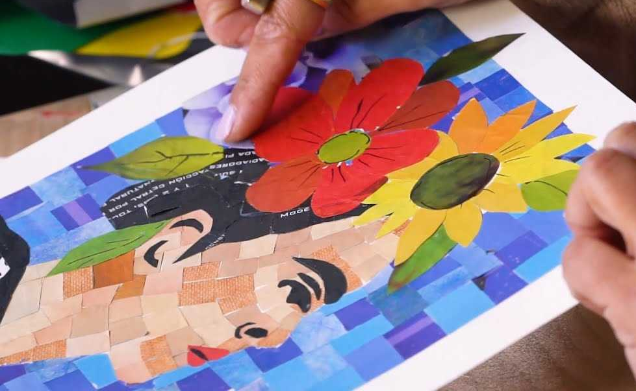
Con goma colocamos los cuadritos de colores en su lugar correspondiente en el papelote A1

Slide 16
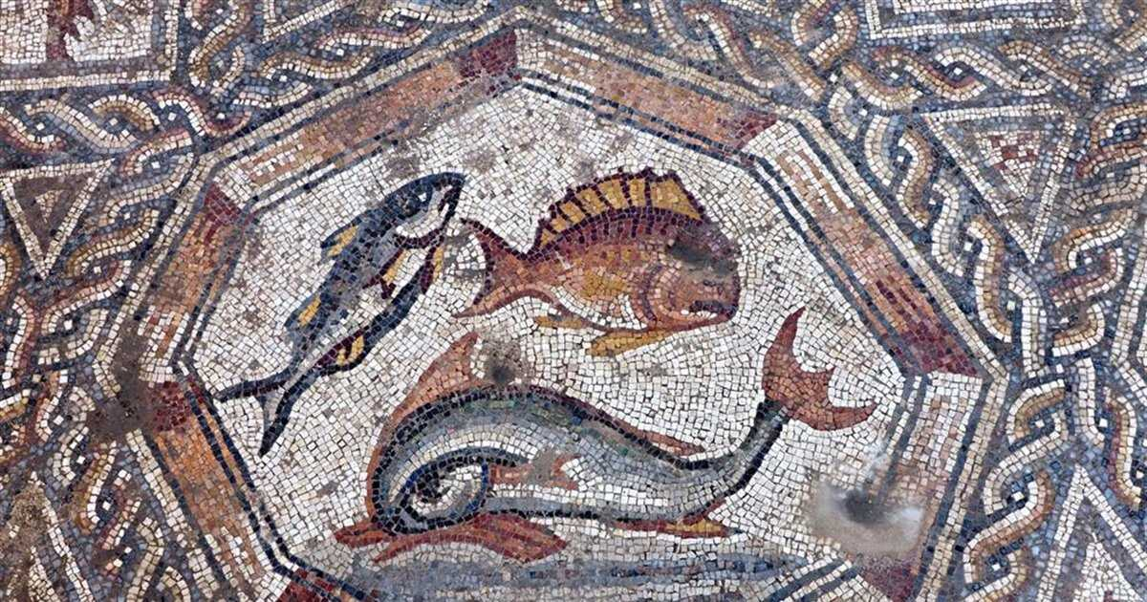
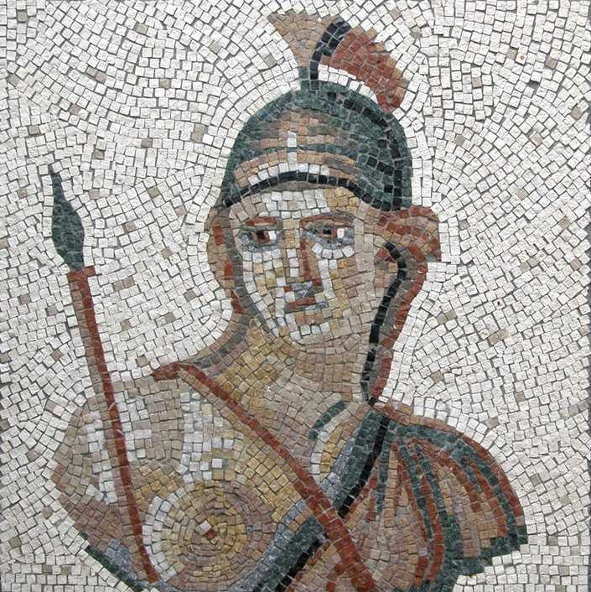
Con el mosaico terminado, tomamos una foto, la editamos y esta foto será la portada de nuestra revista.

